Slide 1
國立花蓮高級商業職業學校
National Hualien Commercial High School
105學年度第一學期高職優質化
校際經驗交流暨專業諮詢簡報
報告人：教務主任 呂善成
105.12.13

Slide 2

簡報大綱
學校簡介
學校發展目標
自主管理
105學年度各項子計畫辦理特色及績效
結語

Slide 3

學校簡介

Slide 4
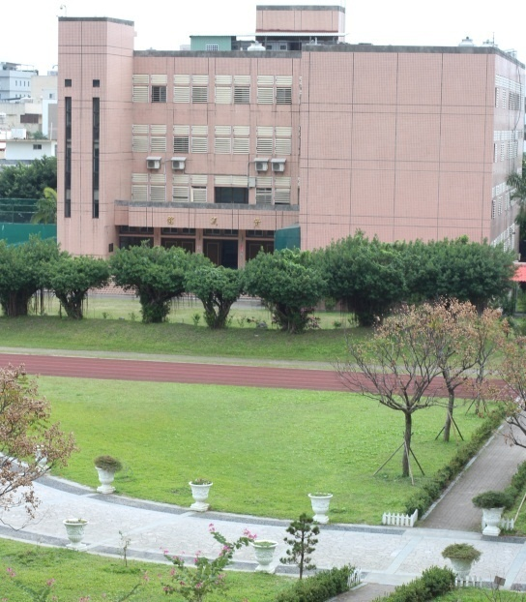
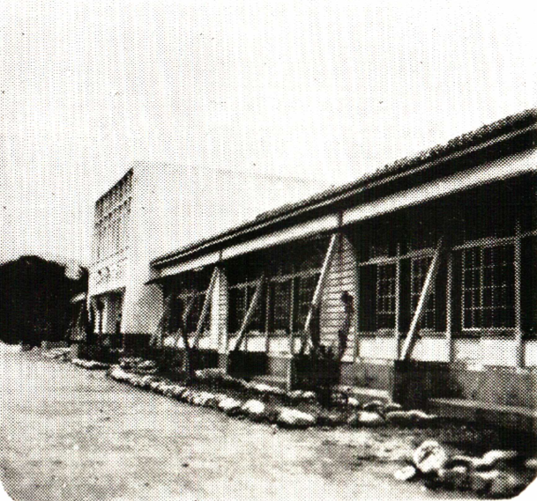
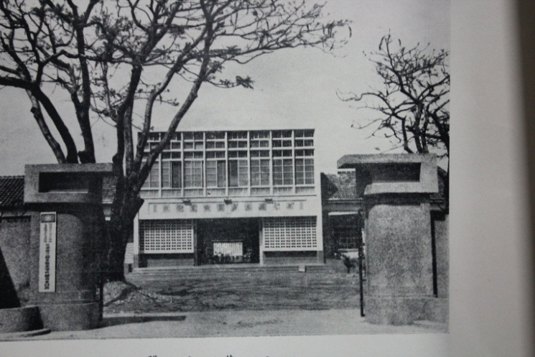
學校簡史
民47年改制
花蓮縣立商業職業學校
民42年成立
花蓮中級商業職業補習學校
民89年改制
國立花蓮高級商業職業學校
民44年改制
花蓮縣立初級商業職業學校
民57年改制
台灣省立花蓮高級商業職業學校

Slide 5
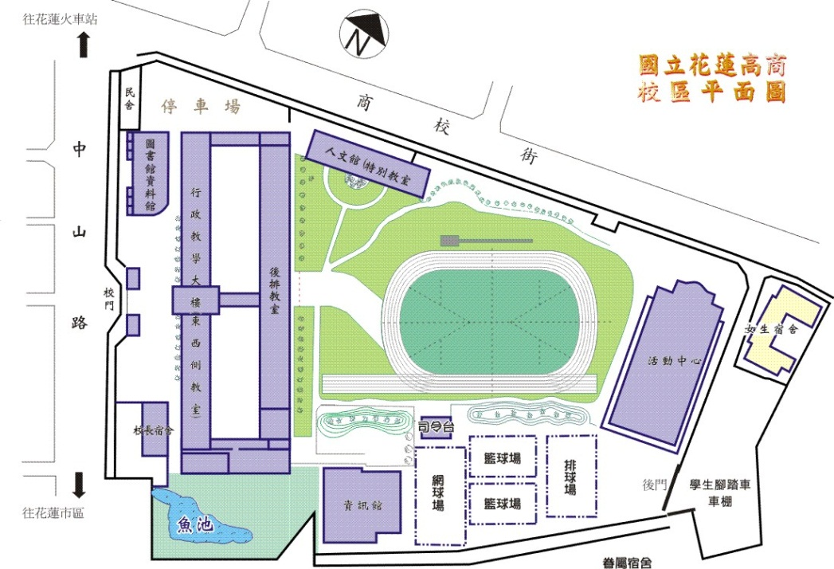
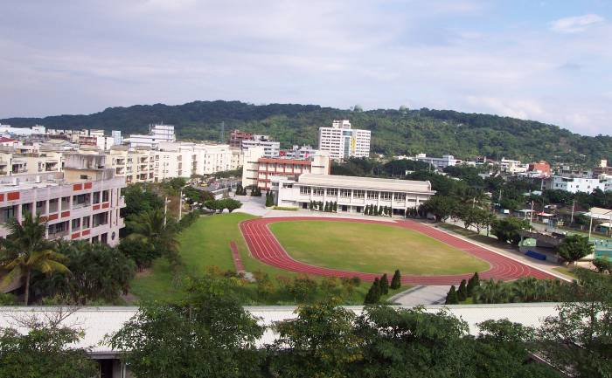
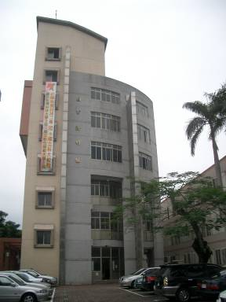
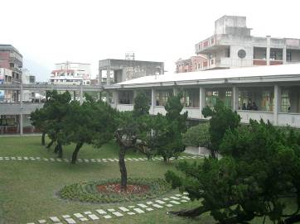
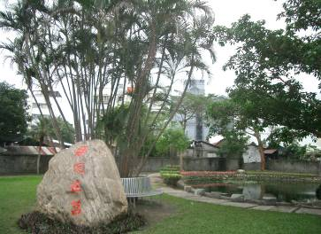
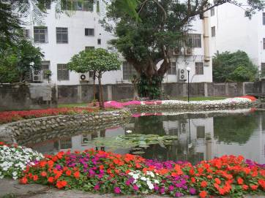
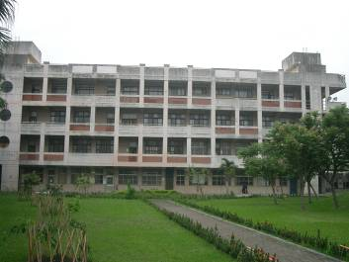
學校概況
校地規模
花蓮高商位於花蓮市中心，校地面積共44,809平方公尺，是一所小而美的精緻高職。

Slide 6
學校概況
員額編制
職稱 | 人數 | 合計
校長 | 1 | 122人
教師 | 86
教官 | 6
職員 | 21
工友技工 | 8

Slide 7
學校概況
科班人數：總計1138人
105 學年度 | 日間部 |  |  |  | 進修學校
科別 | 應用 外語科 | 會計 事務科 | 商業 經營科 | 資料處理科 | 資料 處理科 | 商業 經營科 | 實用技能班
班級 | 6 | 6 | 6 | 9 | 5 | 3 | 4
學生 人數 | 219 | 220 | 214 | 321 | 69 | 50 | 45
小計 | 974人 |  |  |  | 164人

Slide 8
學校發展目標

Slide 9
學校發展目標
一、落實技職教育，發展學校特色
二、提高辦學績效，強化競爭實力
三、精進教師教學，發展終身學習
四、提升學生能力，開發全人潛能
五、提升行政效能，永續優質服務
六、建立溫馨校園，師生氛圍和諧
七、整合社區資源，提升社群互動

Slide 10
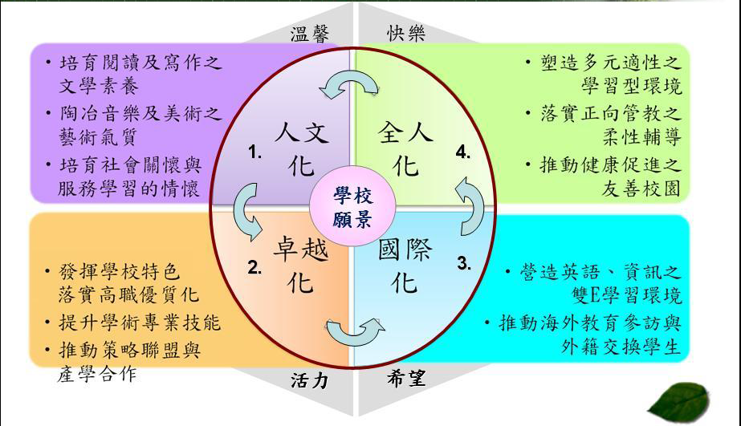
學校願景與經營策略

Slide 11
學校優質化自主管理

Slide 12
學校推動優質化組織及自主管理策略圖
高職優質化輔助方案
教務處
成果報告
計畫總負責人：校長
高職優質化推動委員會
教學研究會會
校際交流
計畫總執行：教務主任
學務處
績效評估
計畫總管考：校長秘書
總務處
計畫管考
實習處
外部諮詢
各職業類科
計畫一：自主管理增進績效計畫
計畫二：教師專業精進超越計畫
計畫三：就近入學展望未來計畫
計畫四：適性揚才多元學習計畫
計畫五：特色課程希望啟航計畫電影
計畫六：行政效能卓越飛騰計畫電影
輔導室
內部管考
會計室
經費運用
人事室
計畫執行
●自主管理
高職優質化輔助方案學校網站

Slide 13


計劃管理
訂定自主管理計畫。
自主管理委員會控管會議。
  期初召開各子計畫預定進度審查會議
  每月召開各子計畫進度報告月會
  期末召開各子計畫績效、經費審核會議

Slide 14
105學年度各項子計畫
辦理特色及績效

Slide 15


105學年度本校辦理優質化子計畫之名稱及期程
計 畫 編 號 | 子計畫名稱 | 期程 |  |  | 辦理項目
 |  | 一○ 五 學年度 | 一 ○ 六 學 年 度 | 一○ 七 學年度 | (1) 強 化 學 校 辦 學 體 質 | (2) 增 進 教 師 專 業 素 養 | (3) 引 導 適 性 就 近 入 學 | (4) 強 化 學 生 多 元 學 習 | (5) 深 化 學 校 課 程 特 色 | (6) 落 實 行 政 效 能 提 升 | (7) 形 塑 人 文 藝 術 素 養 | (8) 激 發 學 校 卓 越 創 新
105-1 | 自主管理增進績效計劃 |  |  |  | 
105-2 | 教師專業精進超越計畫 |  |  |  |  | 
105-3 | 就近入學展望未來計畫 |  |  |  |  |  | 
105-4 | 適性揚才多元學習計畫 |  |  |  |  |  |  | 
105-5 | 特色課程希望啟程計畫 |  |  |  |  |  |  |  | 
105-6 | 行政效能卓越飛騰計畫 |  |  |  |  |  |  |  |  | 

Slide 16
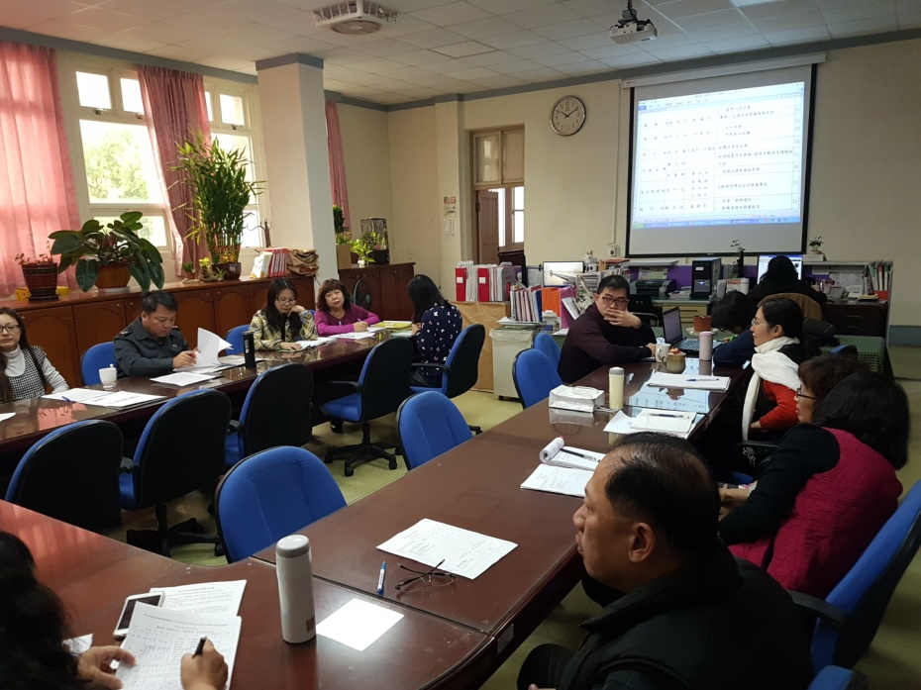
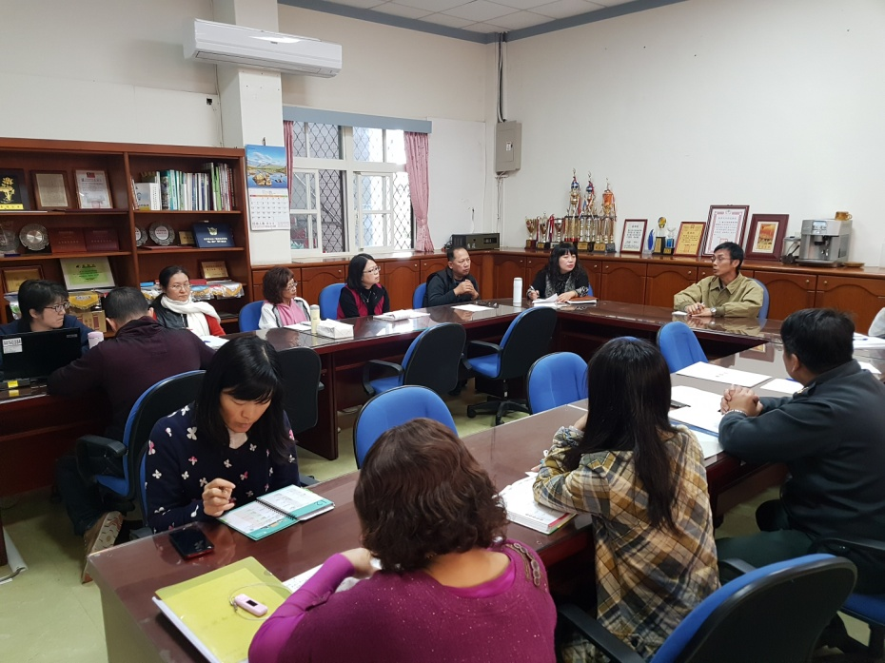
105-1 自主管理增進績效計畫
計畫內容
執行成果
盤整並檢討學校發展計畫與專案計畫之推動及成效，進行滾動式修訂。
辦理內部控制研習，各處室針對風險項目進行檢視與修訂，定期辦理處室稽核，強化自主管理效能。
盤整校務發展計畫

Slide 17
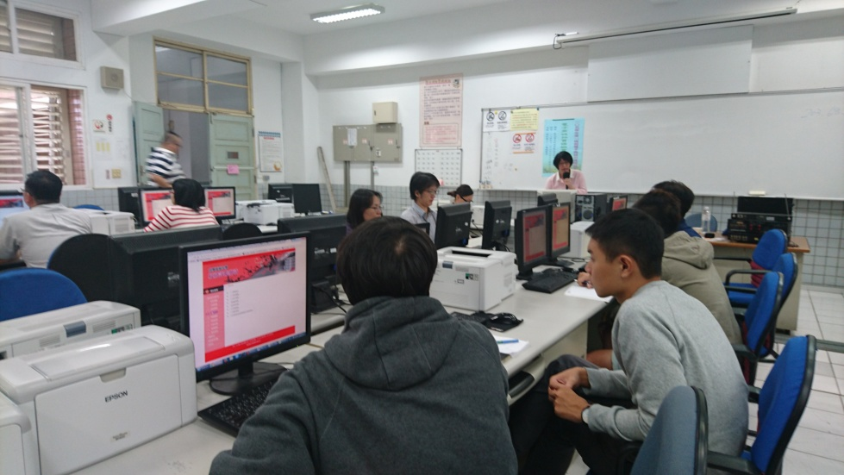
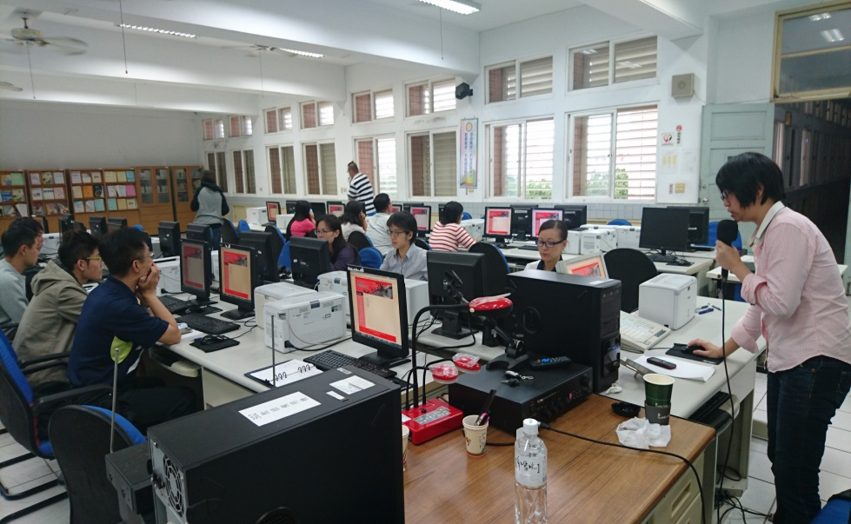
105-1 自主管理增進績效計畫
自主管理系統研習
執行成果
  ◎ 定期盤整並檢討校務發展計畫的推動成效。
  ◎ 採購並建置自主管理系統，以無紙化的線上作業管控，活動成果量化，並強化整體管理效能。
◎ 全校處室進行內部控制自我評估，並辦理內部稽核。
◎ 預計12/14邀請管理顧問公司講師，到校辦理內部控制與稽核研習，增進行政同仁對於內部控制的了解與運用。

Slide 18
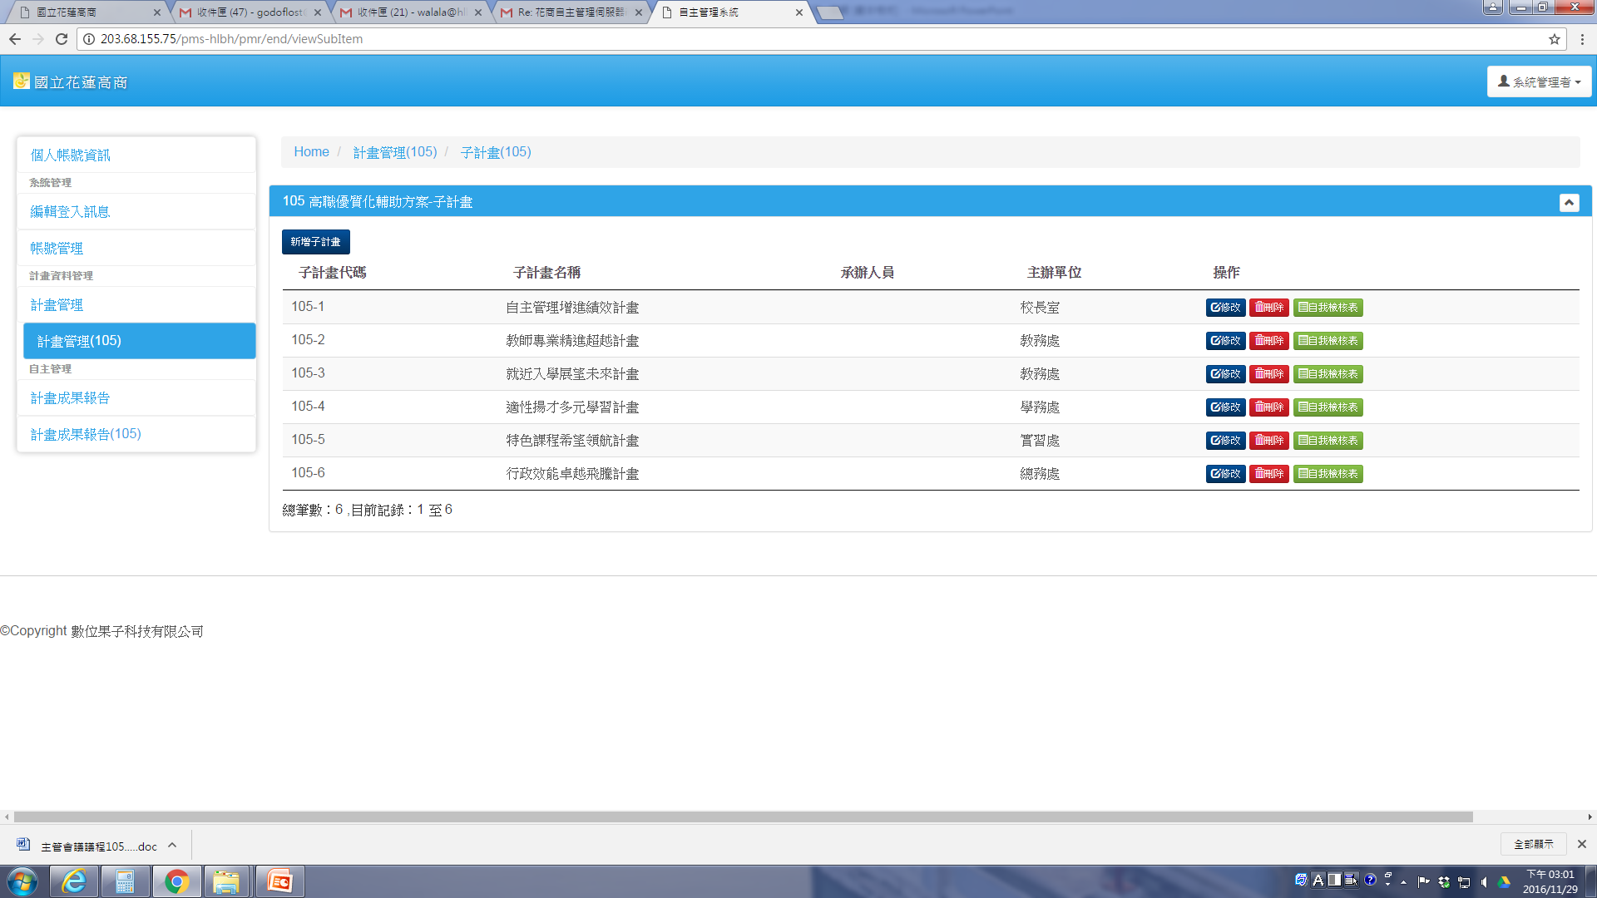
105-1 自主管理增進績效計畫
執行成果
採購並建置自主管理系統

Slide 19
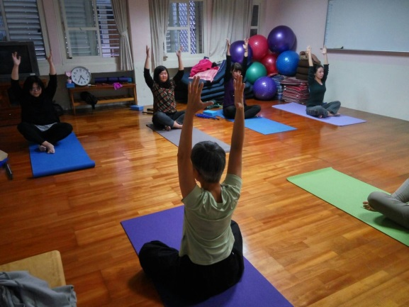
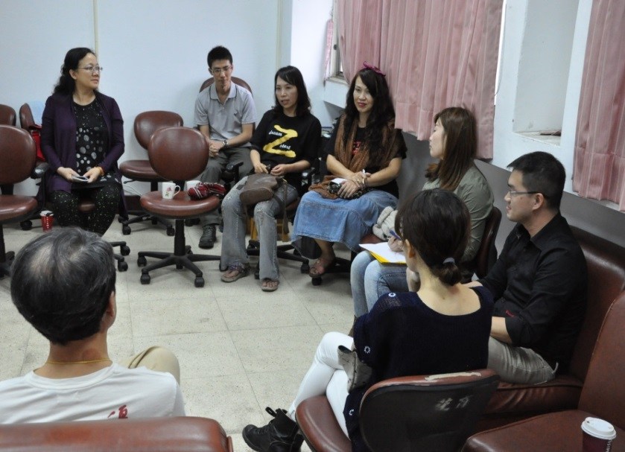
105-2 教師專業精進超越計畫
計畫內容
執行成果
辦理教師專業發展評鑑，強化教師教學品質，提升學生學習成效。
  105 學年度之目標為賡續發展教師社群，精進班級經營技巧與能力，提升教師身心健康平衡，啟動教師專業對話，形成校園友善環境。
教師社群實施

Slide 20
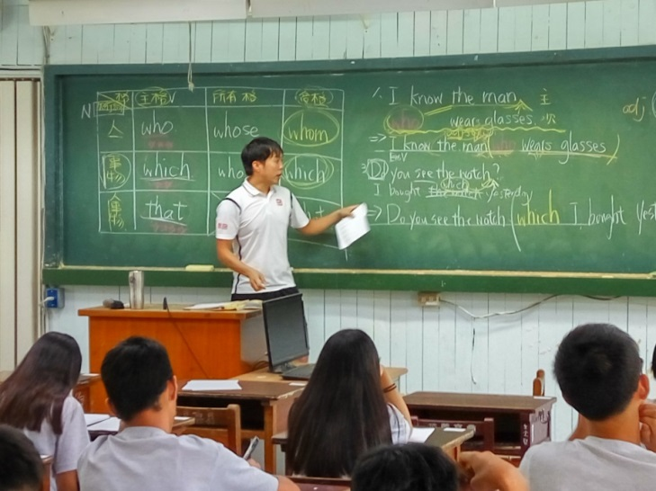
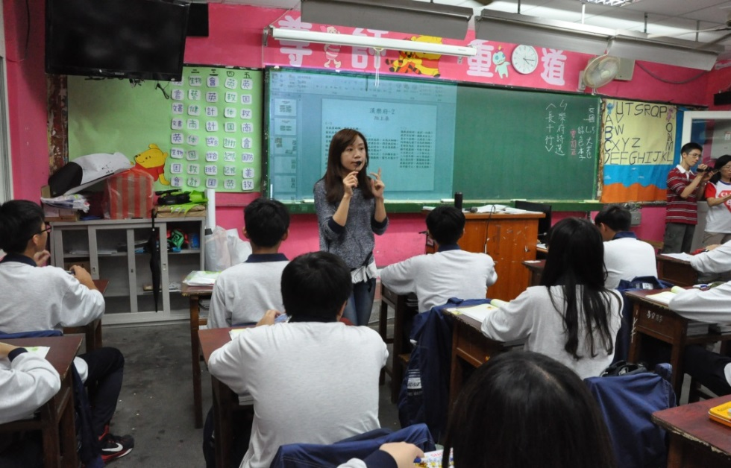
105-2 教師專業精進超越計畫
執行成果
  ◎ 全校86名教師中，有76人獲初階評鑑人員認證、2人獲進階評鑑人員認證、1人獲教學輔導教師認證。
  ◎ 103學年度提出教專多年期計畫，105學年參加教師專業發展評鑑教師達78人，占全校教師91％；本學年已推薦3位教師參加初階評鑑認證、7位教師進階評鑑研習。
◎ 實施同科專業成長社群及跨科專業成長社群，本學期社群數共7個。
  教師入班觀察

Slide 21
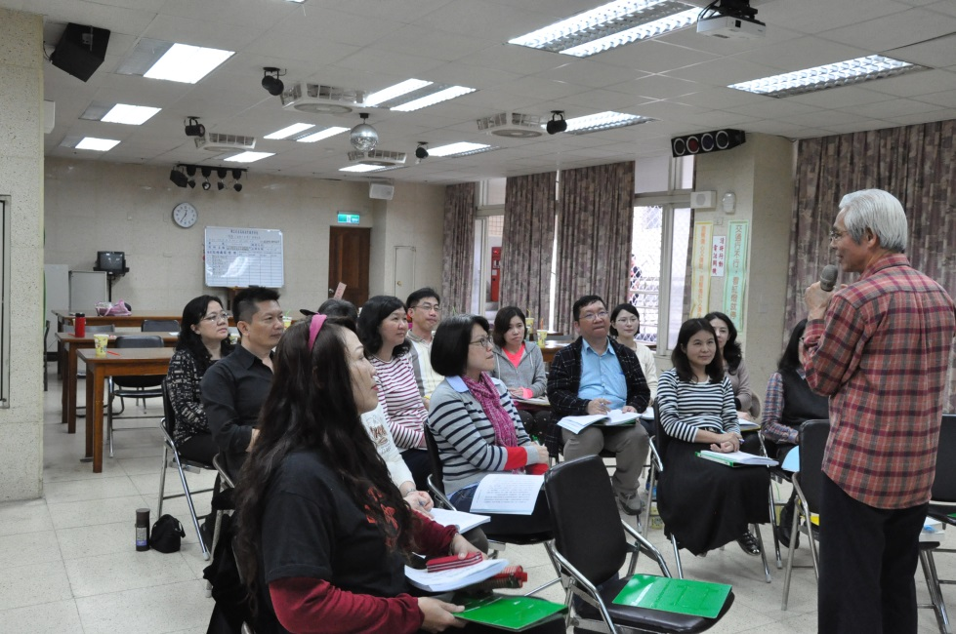
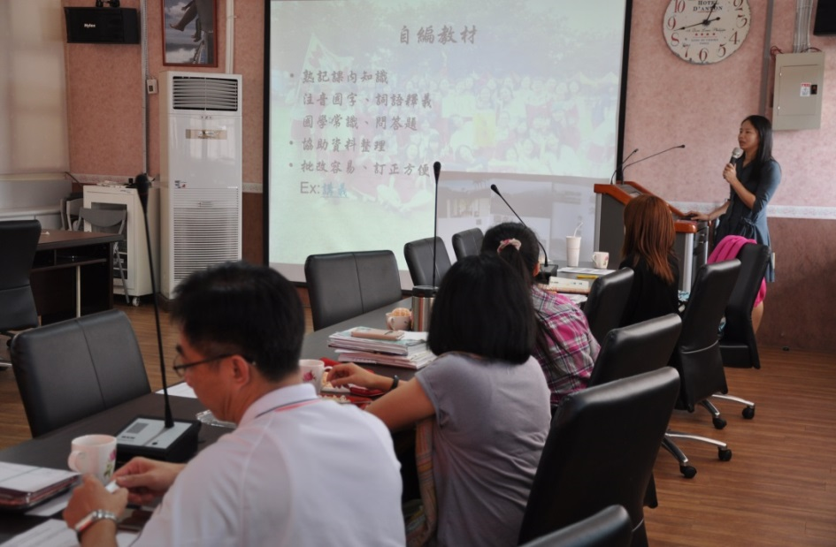
105-2 教師專業精進超越計畫
執行成果
社群研習活動

Slide 22
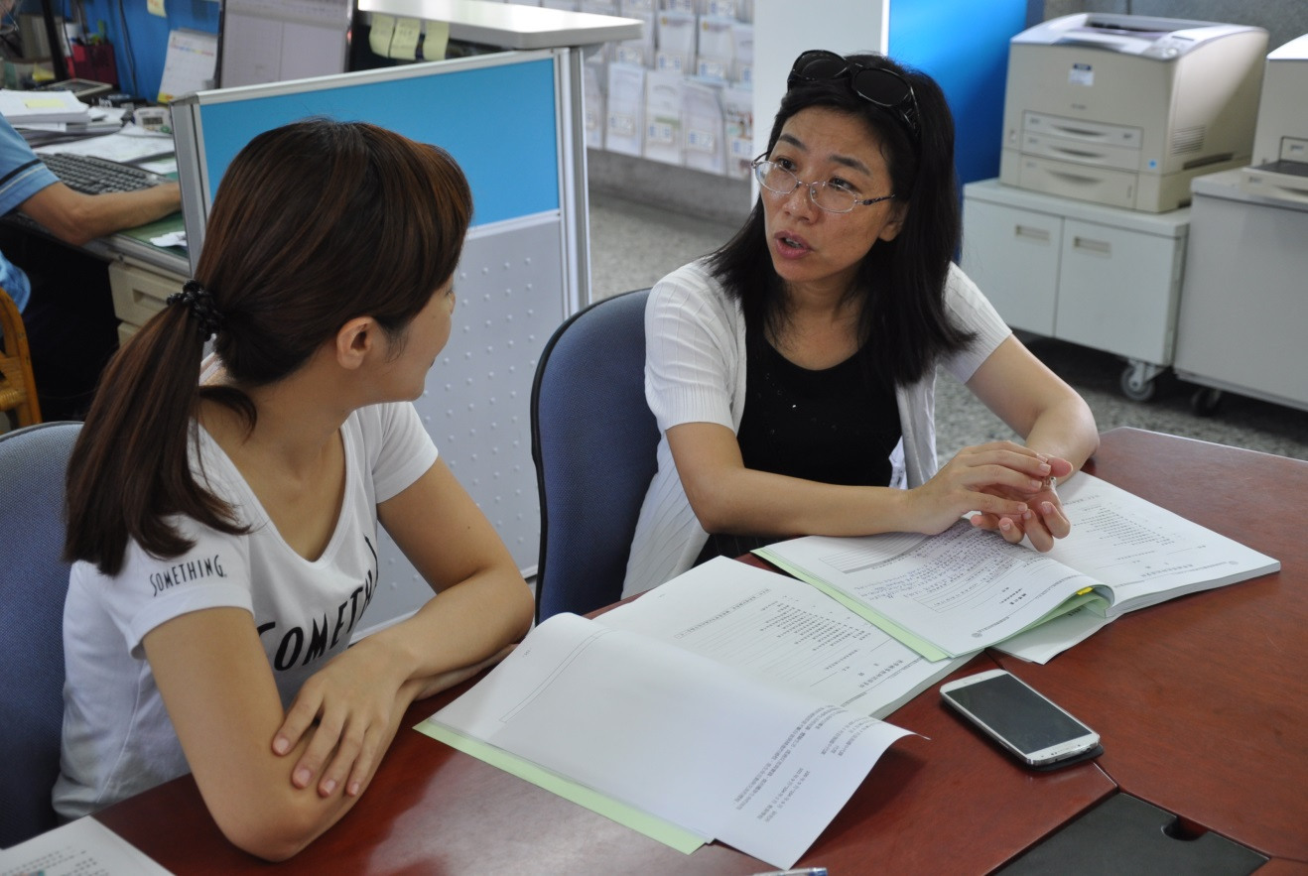
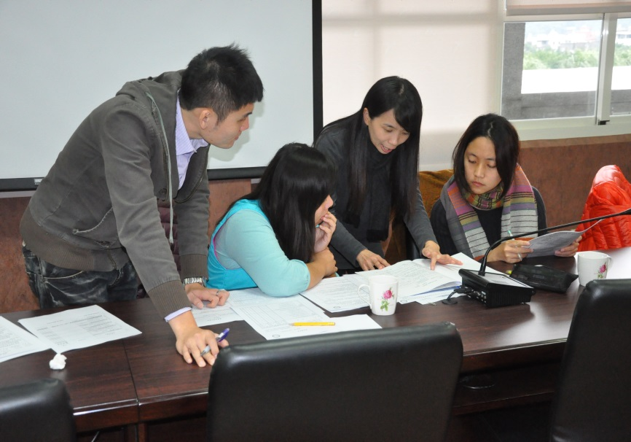
105-2 教師專業精進超越計畫
執行成果
教學輔導教師與夥伴教師會談
教專輔導夥伴到校輔導—教學觀察、教學檔案製作

Slide 23
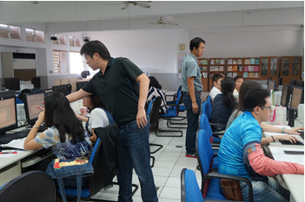
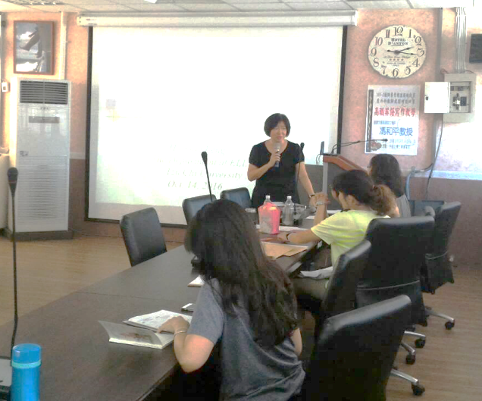
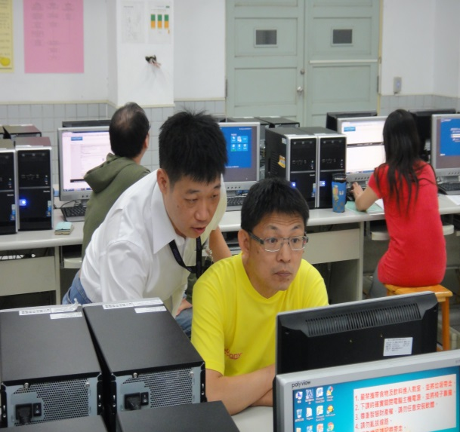
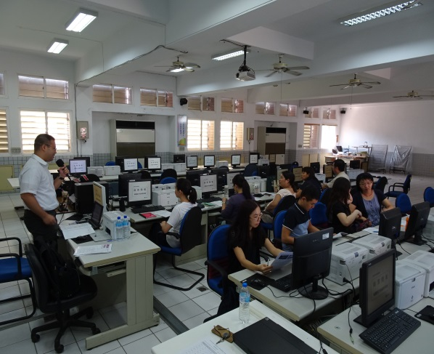
105-2 教師專業精進超越計畫
教師技藝增能研習
教師研習
平均滿意度95%
資處科
微軟MTA認證
碁峰資訊 劉道弘經理
會計科
會計套軟乙級
天馬座乙級作者 賴倉羽經理
應外科
高職英語寫作教學
慈濟大學 馮和平教授
商經科
商業簡報之財務分析
親子天下 劉政辰編輯

Slide 24
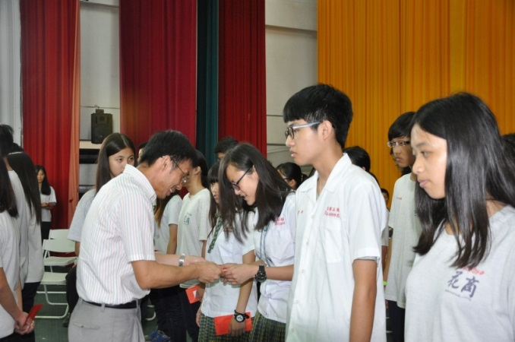
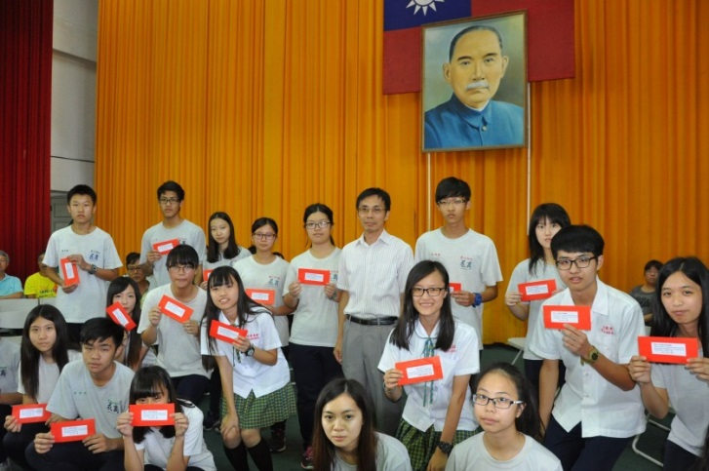
105-3 就近入學展望未來計畫
計畫內容
執行成果
辦理就近入學宣導，提供免試入學相關資訊、各職業類科簡介，以協助國中師生及家長進行職業性向試探與入學選校之參考。
  設立就近入學獎學金，鼓勵社區內優質國中生就讀本校。
頒發就近入學獎學金

Slide 25
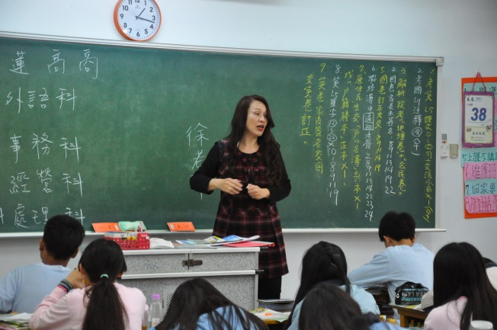
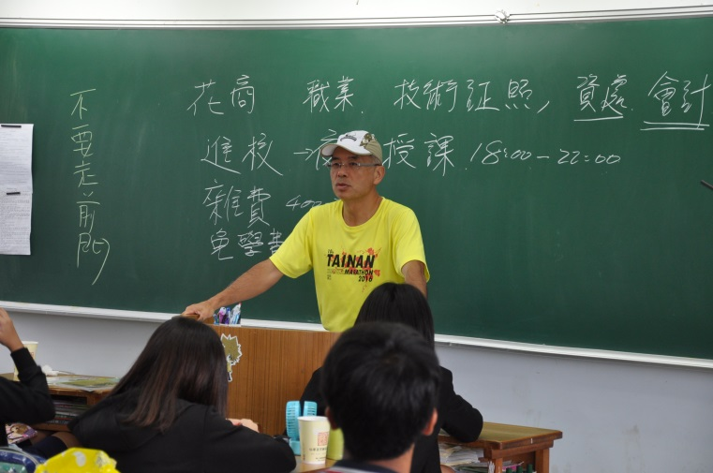
105-3 就近入學展望未來計畫
執行成果
至縣內各國中進行
入學宣導

Slide 26
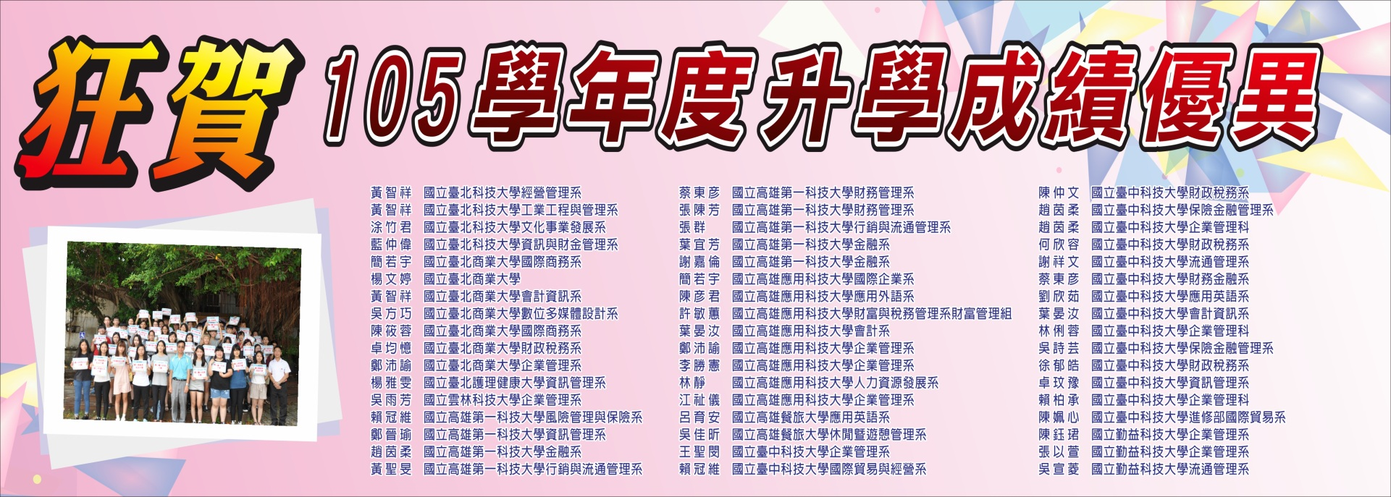
105-3 就近入學展望未來計畫
執行成果
製作戶外宣導帆布

Slide 27
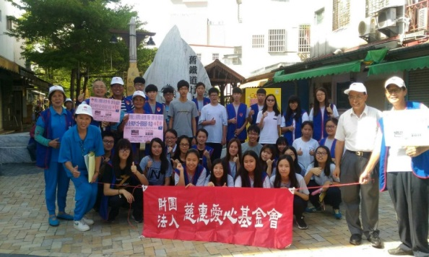
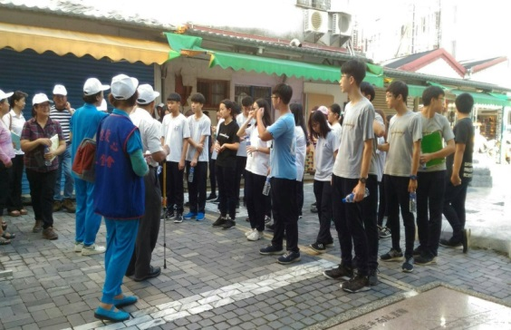
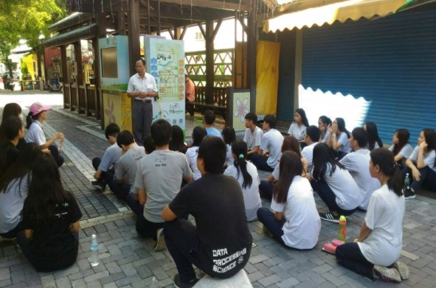
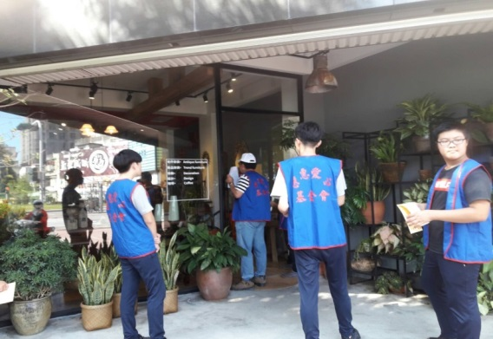
105-4 適性揚才多元學習計畫
計畫內容
執行成果
成立各項服務性、音樂性及舞蹈性等特色社團，配合學校或社區活動，協助進行展演、暑期育樂營及志工服務。
推動校內外環境志工服務制度，配合花蓮市公所成立志工服務第五中隊，透過「公共服務時數系統」，建置志工認證制度。
志願服務社協助
慈惠愛心基金會義賣園遊券活動

Slide 28
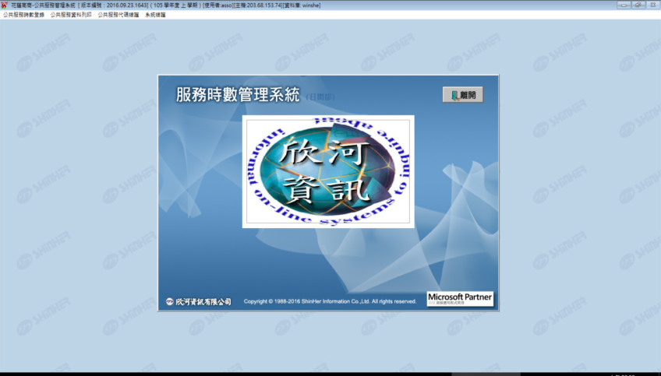
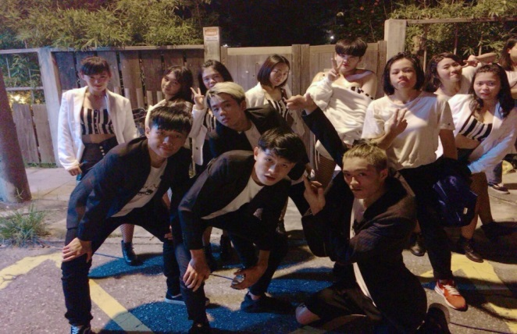
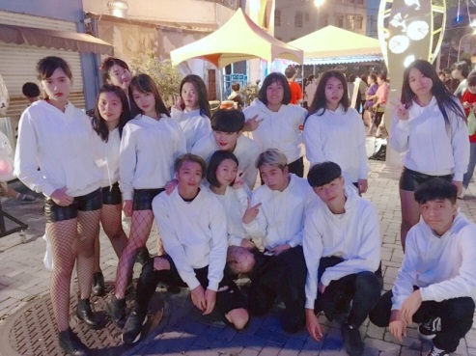
105-4 適性揚才多元學習計畫
執行成果
◎購置「公共服務時數系統」，有效管理學生服務學習活動並辦理志工服務認證。
◎帶領服務性社團從事公共服務。
◎邀請校外專業音樂及舞蹈老師培訓校內社團。
◎積極參加校內外競賽及公益展演，舉辦聯合成果發表。
購置「公共服務時數系統」
管理學生服務學習活動
花蓮舊鐵道活動表演

Slide 29
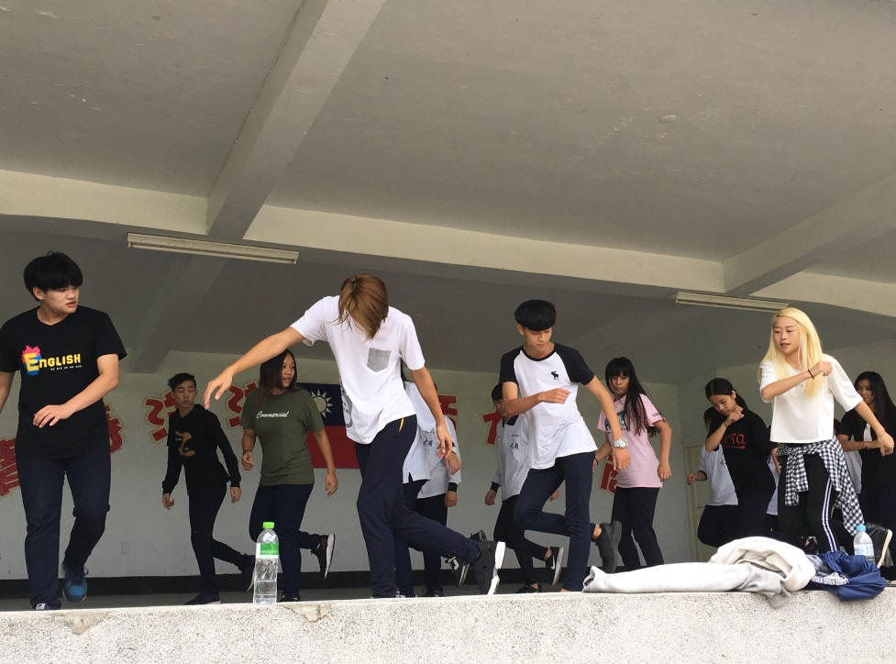
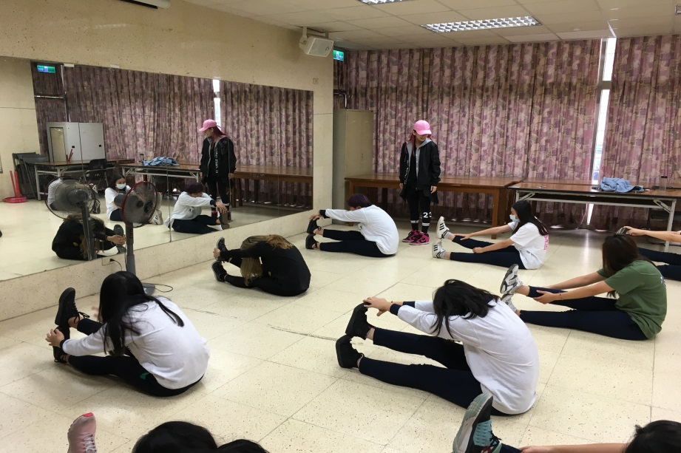
105-4 適性揚才多元學習計畫
執行成果
熱舞社團練習
舞感社團練習

Slide 30
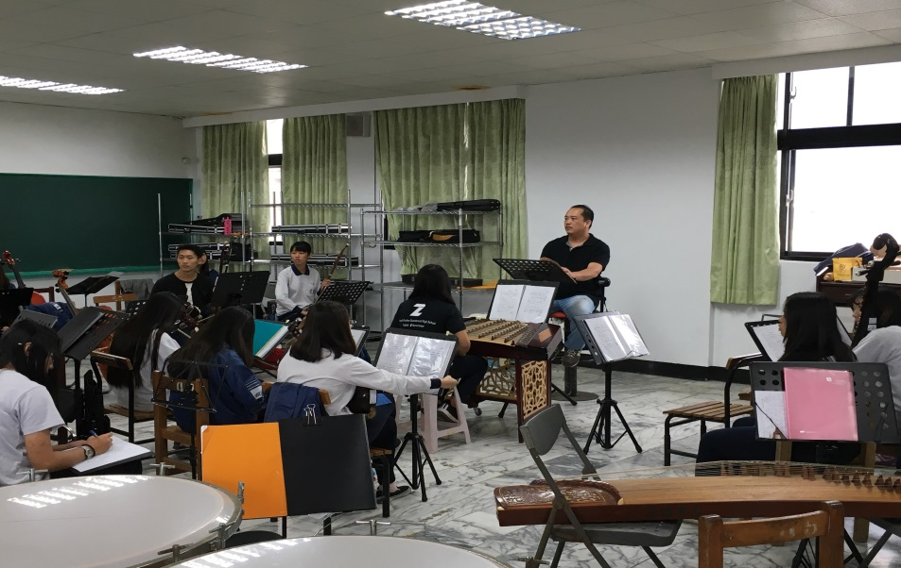
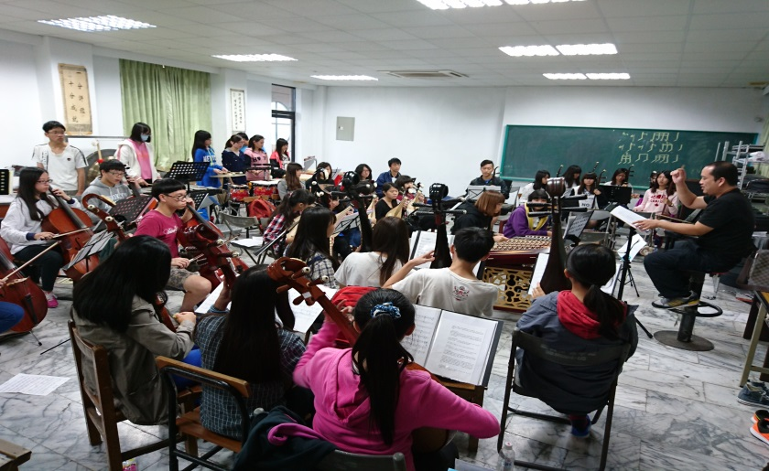
105-4 適性揚才多元學習計畫
執行成果
假日國樂合奏課程練習
國樂社團上課情形

Slide 31
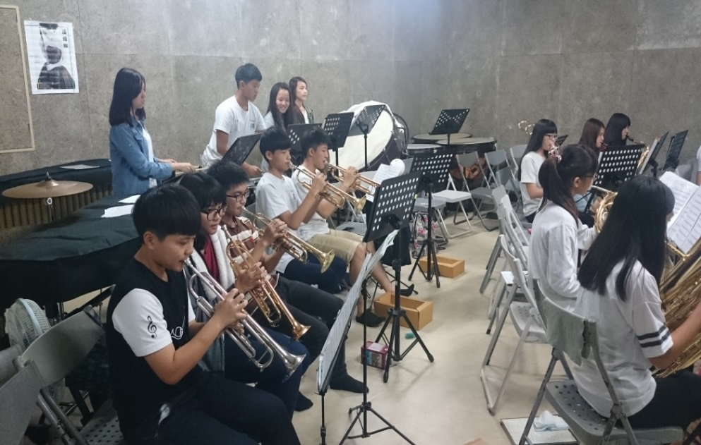
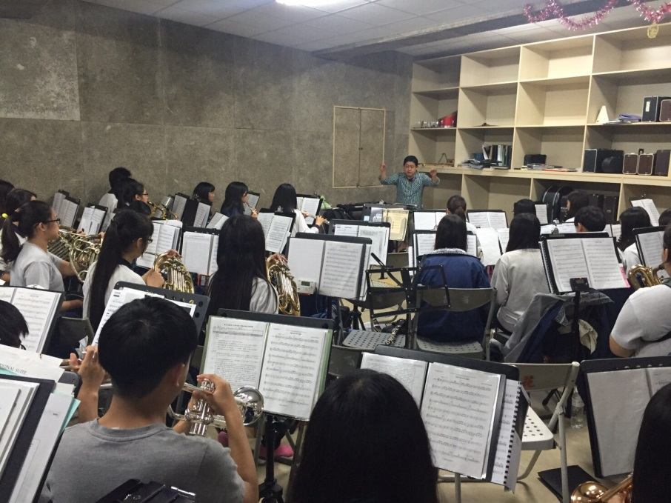
105-4 適性揚才多元學習計畫
執行成果
管樂社假日進行分部及合奏練習
管樂社團上課情形

Slide 32
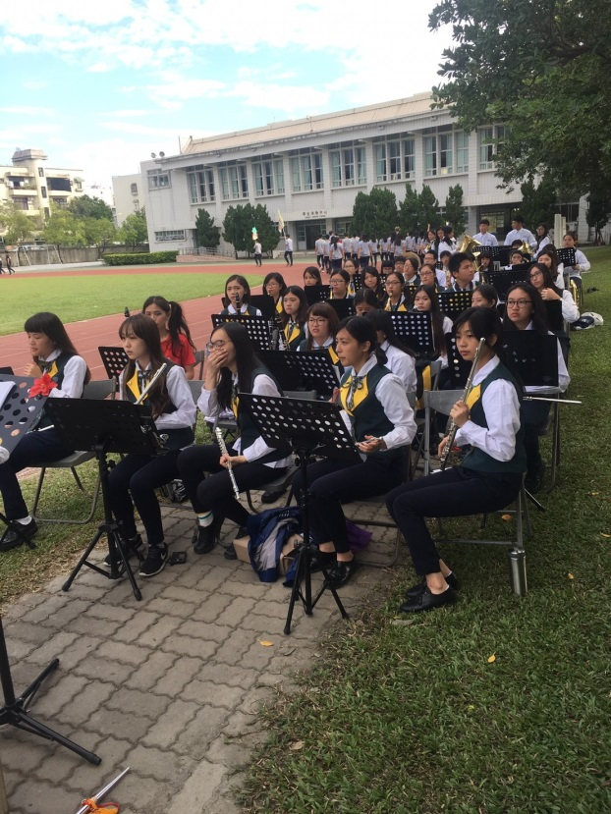
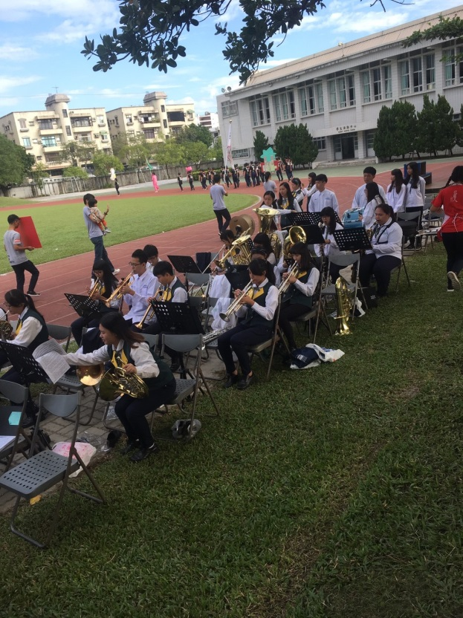
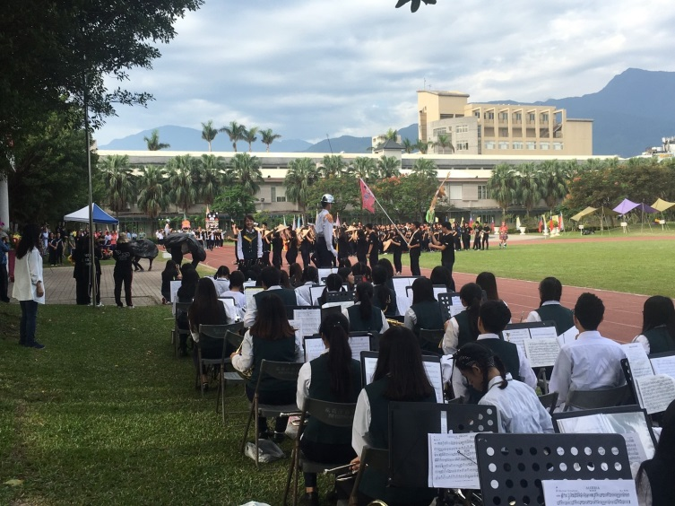
105-4 適性揚才多元學習計畫
執行成果
管樂社運動會時擔任班級進場演奏

Slide 33
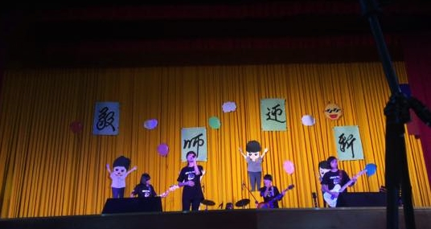

105-4 適性揚才多元學習計畫
執行成果
熱音社敬師迎新活動表演

Slide 34


105-4 適性揚才多元學習計畫
執行成果
原舞社花蓮縣舞蹈比賽榮獲優等

Slide 35

105-4 適性揚才多元學習計畫
執行成果
熱音社2016深海總動員超半程馬拉松活動表演

Slide 36




105-4 適性揚才多元學習計畫
計畫內容
執行成果
加強學生生涯輔導：
  辦理全校學生生涯、生命教育、性別教育等相關講座或體驗活動，增進學生自我成長。
  邀請本校校友或職場達人辦理學生職涯發展講座。
辦理教師輔導專業知能研習，提升教師輔導學生之成效。
辦理『性格密碼-九型人格探索』教師輔導知能研習

Slide 37


105-4 適性揚才多元學習計畫
執行成果
  ◎ 辦理生命教育體驗活動「用卡片溫柔說真心話．傾聽生命內在的聲音」，邀請蕭珺予諮商心理師藉由真心話牌卡的運用，帶領學生整理自我內在對話，具象化與重要他人的對話，進而整理自己目前的生命狀態，並規劃可能的未來。
  ◎ 辦理生涯輔導講座『Catch your future職場達人』，邀請優秀校友返校分享金融、商業環境的現況需求及未來展望。
  ◎ 辦理『性格密碼-九型人格探索』教師輔導知能研習，透過人格統整及靈性成長課程，辨認人格九型，認識自己生命的原型、衝動、陷阱，同時藉由彼此深度的交流分享，重新檢視及梳理自我生命境況。
辦理生命教育體驗活動

Slide 38



105-4 適性揚才多元學習計畫
技能升級培力計畫
多益英檢專班
47位高三生
106/1/7日多益測驗
會計資訊乙級專班
26位高三生
學科11/6日檢定
術科106年1月檢定
電腦軟體應用乙級專班
資科班：36位高三生
非資班：14位高三生
學科11/6日檢定
術科106年1月檢定

Slide 39



105-4 適性揚才多元學習計畫
執行成果
實務專題創意啟發計畫
外聘技專教師指導專題製作 36節
慈濟科技大學陳皇瞱.馮軒綾(會科)
慈濟科技大學杜信志(資科)
慈濟科技大學李怡真(商科)
慈濟科技大學趙文璧(英科)
校內專題競賽及成果展
書面競賽：105/12/16
成果發表：會科106/1/4 商科106/1/11
技藝高手藝能精進計畫
技藝競賽選手培訓 96節
(105/12/6-8全國技藝競賽)
參加北科大技能競賽優勝

Slide 40



105-5 特色課程希望啟航計畫
執行成果
特色課程試探與技專產業交流
商經科發展「綠色行銷」課程：與慈濟科技大學行銷與
流通管理系合作，課程滿意度近九成。
召開課程會議
行銷學課程融入綠色行銷單元
11/9日實地參訪內湖大愛感恩科技公司

Slide 41



105-5 特色課程希望啟航計畫
執行成果
課綱規畫與特色課程研習
資科：11/25 商科：12/2 會科：12/1 英科：12/21
特色課程試探與技專產業交流
會計科發展「青少年財商知能」課程：
與台灣財富管理規劃協會合作，課程滿意度近九成。
召開課程會議
與協會共同研擬教材
會計人員生涯教育融入青少年財商知能單元

Slide 42




105-5 特色課程希望啟航計畫
執行成果
特色課程試探
學生專業實務研習
資科：硬體裝修研習
資二 21人 (尚未結案)
商科：門市商業溝通研習
商一、會一 124人
(問卷滿意度93%)
會科：財商現金流研習
會二 71人
(問卷滿意度99%)
職涯菁英講座
邀請企業達人創業成功經驗

Slide 43
105-6 行政效能卓越飛騰計畫
計畫內容
執行成果
辦理行政增能研習：
  辦理行政人員身心靈健康增能研習，上、下學期各1場次。
  辦理行政人員公文寫作、電腦文書處理等增能研習，上、下學期各1場次。
建置行政e化系統：
  購置數位式中央廣播系統，結合英語聽力學習。
  購置校園巡堂系統，以記錄教師授課與學生課堂學習狀況。
建立學生學習檔案，完整記錄學生學習歷程。辦理教師專業發展評鑑，強化教師教學品質，提升學生學習成效。
  ◎ 105年11月22日已完成學生學習檔案系統採購驗收。
  ◎ 預計於105年12月7日辦理行政人員身心靈健康增能研習。
◎ 預計於105年12月14日辦理行政人員資訊研習。
◎ 預計於105年12月完成巡堂系統採購。

Slide 44


105-6 行政效能卓越飛騰計畫
  學習歷程檔案
  學習歷程系統
  入班觀察

Slide 45
結語

Slide 46



成就每一位孩子
教育──
為孩子儲備夢想
成就孩子的大未來

Slide 47
簡 報 完 畢
敬 請 指 教
溫馨
快樂
活力
希望

